Slide 1

11-МАВЗУ ОЗУҚА ТАЙЁРЛАШ ТЕХНОЛОГИЯСИ

Slide 2
Режа
1. Пичан тайёрлаш технологияси
2. Ўт уни ва донадор озуқалар тайёрлаш
3. Пичанни ҳисобга олиш ва сифатини баҳолаш
4. Сомондан озуқа сифатида фойдаланиш
5.Сенаж тайёрлаш
6.Силос тайёрлаш

Slide 3
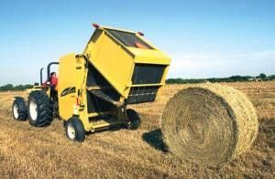
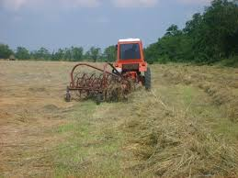
ПИЧАН ТАЙЁРЛАШ ТЕХНОЛОГИЯСИ
Пичан чорва ҳайвонлари озуқа рационида, айниқса, қишлов даврида асосий ўрин тутади. У бошқа дағал озуқаларга нисбатан анча тўйимли. Яхши тайёрланган кўпйиллик ўтлар (беда, себарга, эспарцет, оқ сўхта ва бошқалар) пичани 100 кг да 50 озуқа бирлиги мавжуд. Дуккаклилар пичани эса ҳазмланувчи оқсил ва бошқа тўйимли озуқа моддаларига бойдир.
Ўтларни пичан учун йиғиштириб олишда, битта ўсимликнинг турли қисмлари ҳар хил озуқалик қийматга эга эканлигини эътиборга олмоқ керак. Масалан, ўсимлик барглари, гул тўплами, поянинг юқори қисми яхшироқ озуқалик қимматига эга. Баргларда пояга нисбатан оқсил ва минерал моддалар 2 марта, каротин 10-15 марта кўп, барглардаги озуқа моддалар поядагига нисбатан 40% ортиқ ҳазмланади.

Slide 4
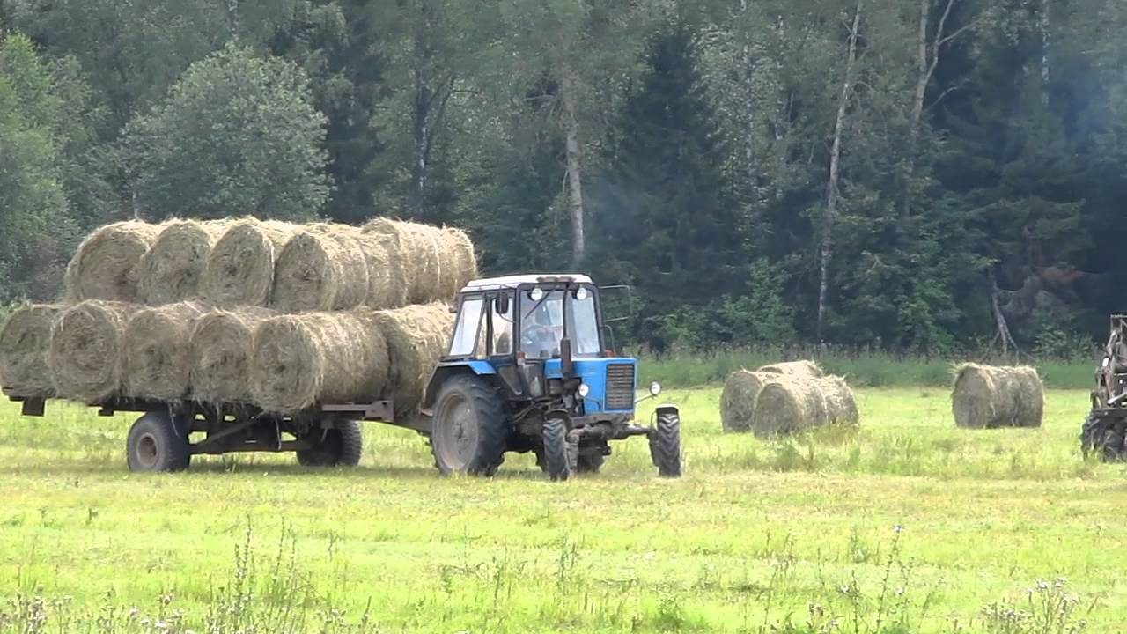
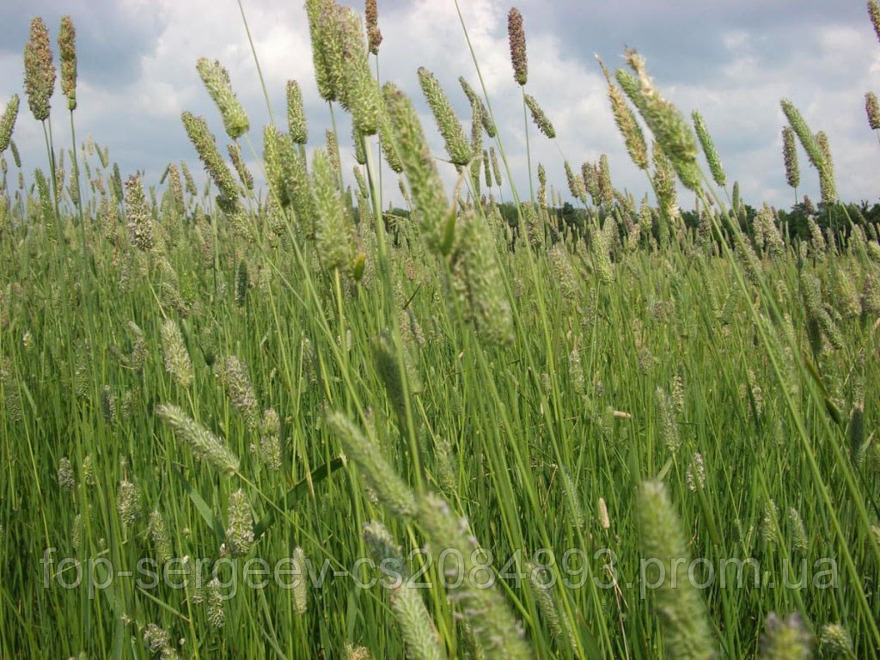
Ўриш муддатлари.
Ўтларда тўйимли моддалар (протеин) миқдори ўсимликнинг ёшлик даврида энг кўп бўлади. Масалан, дуккаклиларнинг шоналаш даврида 19,4 %, гуллашда-18,5 %, қўнғирбошларда бошоқлаш даврида 14,9 %, гуллашда 10,4 % протеин мавжуд бўлади. Бошқа ботаник оилаларга мансуб ўсимликларда ҳам худди шундай қонуният кузатилади. Аммо, миқдор жиҳатдан энг кўп пичан ўтлар гуллаш даврида ўрилганда олинади.

Slide 5
Экилган дуккакли ўтлардан турли муддатларда ўрилганда 1 га майдондан олинган пичан ва хом протеин миқдори, кг
Ривожланиш фазаси | Эспарцет |  | Кўк беда
 | пичан | хом протеин | пичан | хом протеин
Шоналаш | 1870 | 320 | 2800 | 560
Гуллаш бошланиши | 1430 | 360 | 2860 | 570
Тўлиқ гуллаган | 2050 | 290 | 2900 | 480
Мевалаган | 2010 | 230 | 2890 | 370

Slide 6
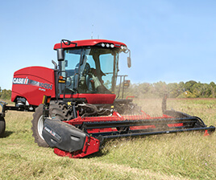
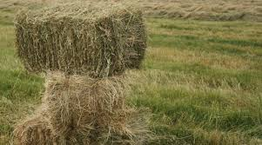
Ўриш баландлиги.
Ўтларни ўриш баландлиги пичан ҳосили ва сифатига таъсир кўрсатади. Н.Г. Андреев (1989) маълумоти бўйича ўтлар 12 см баландликда ўрилганда, 4-6 см ўрилганга нисбатан ҳосил 20-45%, протеин миқдори эса 19,5-46 % камайган.
Ўтларни ўришнинг энг мақбул баландлиги 5-6 см ҳисоб-ланади. Аммо жуда паст ўриш (2-4 см) кейинги ўримлар ва кейинги йил ҳосилига салбий таъсир кўрсатади.
Табиий пичанзорларда улардан муттасил юқори пичан ҳосили олиш учун пичан ўриш алмашинувини ташкил этиш жуда аҳамиятли ҳисобланади. Бунда ўтзордаги ўсимликларнинг табиий қайта тикланишига, дағал пояли бегона ўтлар камайиши ва озуқалик қиймати юқори ўтлар кўпайишига имкон яратилади.

Slide 7
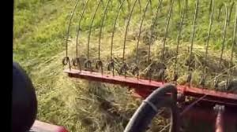
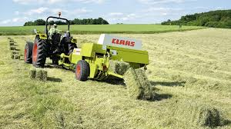
Ўриш техникаси.
Пичан тайёрлашда нобудгарчиликни йўқотиш учун барча ишларни қисқа муддатларда ўтказиш муҳимдир. Бунда ўриш, тўплаш, ғарамлаш ва бошқа ишларни механизмлар билан бажариш алоҳида аҳамият касб этади.
Ўтлар, одатда, тракторларга осилган (тиркалган) ўриш машиналари ёрдамида ўрилади, аммо кичик майдонлар ва трактор юриши учун ноқулай майдонлар қўлда ўроқ билан ҳам ўрилади.
Пичан тайёрлашда кўпроқ қуйидаги машиналар ишлатилади. Тракторларга тиркаб ишлатиладиган КТП-6 қамров кенглиги 6 м, учта кесиш аппарати бор, трактордан қувват олади. Бир соат соф иш вақтида 5,4 га майдонни ўради.

Slide 8
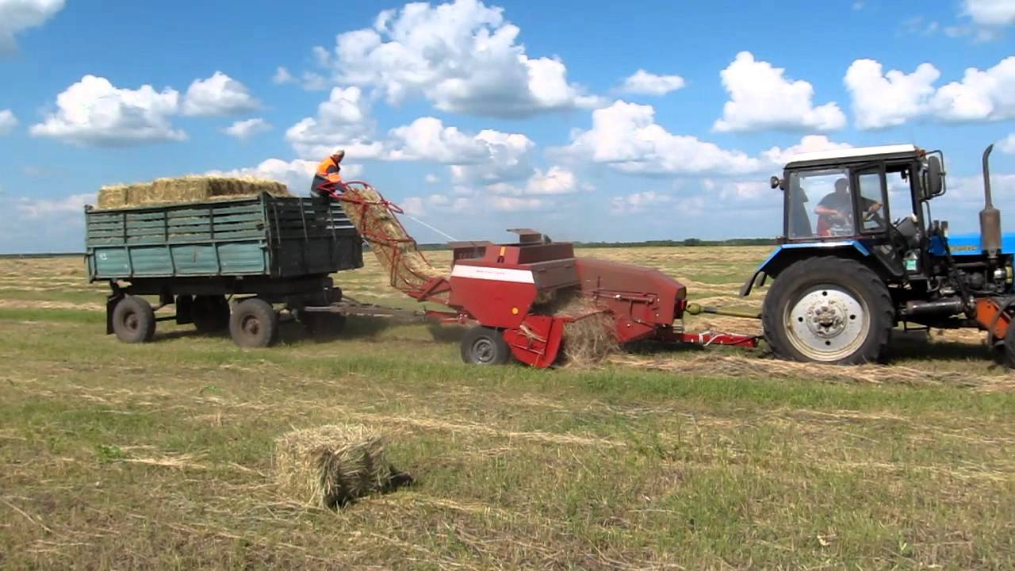
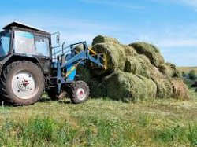
Ўтларни тўплаш.
Ўрилган ўтларни ўз вақтида ва тўғри тўплаш, нобудгарчиликни, айниқса, ўсимликнинг энг тўйимли қисмлари - барглар ва гул тўпламлари тўкилиб кетишининг олдини олади.
Ўрилган ўтларни тўплаш ўришга нисбатан кўндалангига ўтказилади, бунда нобудгарчилик камаяди. Ўрилган ўтларни очиқ ҳавода узоқ вақт қолдириш ҳам нобудгарчиликнинг асосий сабабларидан саналади. Масалан, Оренбург вилоятида ўтказилган тажрибада ўрилган кунда тўпланганга нисбатан бир кун кейин 12%, икки кун ўтгач 18 %, уч кундан сўнг 25, тўрт кундан кейин 30% пичан ҳосили камайган.

Slide 9
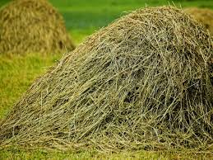
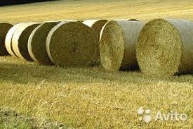
Ўтларни қуритиш.
Ўтларнинг қуриши мураккаб жараёндир. Кўк ўт таркибида 80% гача (камида 55%) сув бўлади. Ўрилган ўт қуритилганда, аввал барглари қурийди. Ўрилган массани ағдариш ва тўплашда синиб тўкилиб кетади. Илмий изланишларнинг кўрсатишича дуккакли ўтлар (беда, себарга) нотўғри йиғиштирилганда таркибидаги тўйимли моддаларининг учдан икки қисми йўқолади.
Кесилган ўсимликларнинг қуриши, ундаги озуқа моддалар таркибининг ўзгариши бирин-кетин содир бўлувчи икки жараёндан иборат: биринчиси ўт сўлиш даврида ўтадиган физиологик-биохимик, иккинчиси - ўтнинг охириги қуруқлигигача бўладиган биохимик ўзгаришлар.

Slide 10
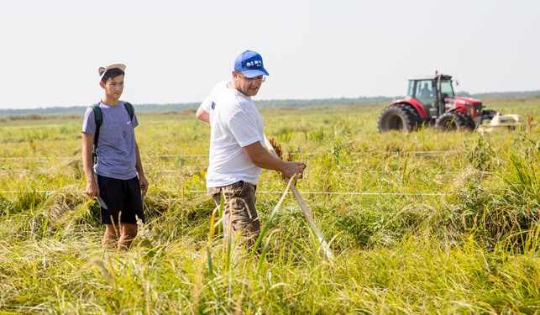
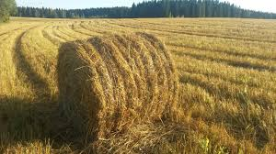
Пичанни сақлаш.
Ғарамга босиладиган пичан яхши қуритилган, намлиги 17% дан ортиқ бўлмаслиги лозим. Намлик бундан ортиқ бўлса, тезда қизиб кетади, яшил ранги йўқолади ва моғорланади.
Пичанни ғарамга босиш учун яроқлилигини (қуриганлигини) амалда қуйидагича аниқлаш мумкин. Бир тутам пичанни қўлга олиб иккинчи қўл билан бир марта буралади, шунда қўлдаги пичан қисирлаб синиб кетмаса, шундай пичанни ғарамга босиш мумкин. Агар қисирламаса, ундай пичан ҳали хўл ҳисобланади ва ғарамга босиш ярамайди. Синиб узилиб кетса, ортиқча қуриган ҳисобланади.

Slide 11
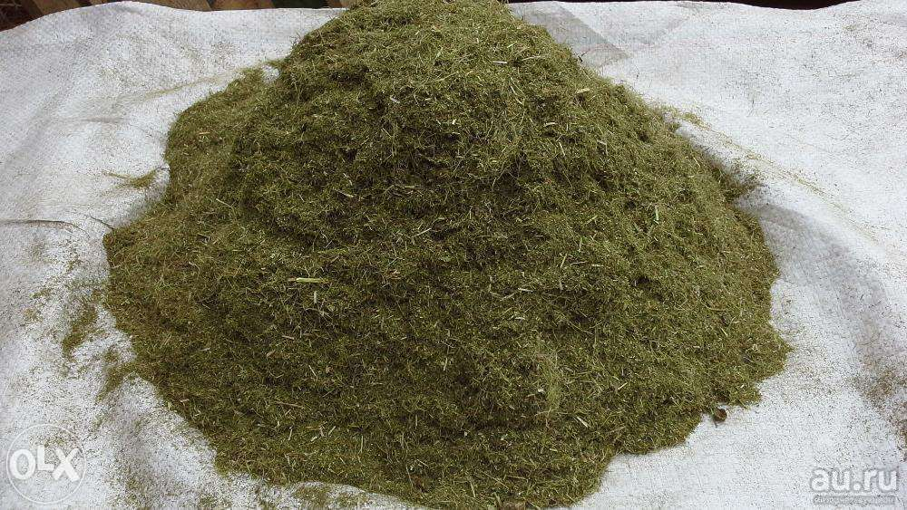
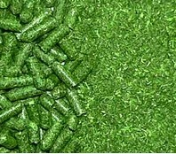
ЎТ УНИ ВА ДОНАДОР ОЗУҚАЛАР ТАЙЁРЛАШ
Ўт уни ўсимликнинг ёшлик даврида ўрилиб, юқори ҳароратда сунъий қуритилган ўтлардан тайёрланади.
Ўт уни юқори озуқалик сифатига эга бўлади. Унда ёш ўсимликдаги оқсил, витамин ва бошқа тўйимли моддалар сақланиб қолган бўлади. Юқори ҳароратда сунъий қуритилганда ўсимликдаги намлик жуда тез йўқолади, натижада озуқа моддалар кам йўқолади, олинган озуқа тўйимлилиги жиҳатдан кўк ўтдан қолишмайди.
Беда, себарга каби дуккакли ўтлар шоналаш фазасида ўрилганда ўт уни учун қимматли хом ашё ҳисобланади. Шунинг-дек, ўт уни дуккакли-қўнғирбош ўтлар аралашмаларидан ва кўпйиллик қўнғирбошлар бошоқлаш фазасида ўрилганда ҳам тайёрланади. Шу мақсадда яна табиий ҳолда ўсган, таркибида дуккаклилар кўп, озуқалиги юқори қўнғирбош ва ҳар хил ўтлардан иборат юқори ҳосилли ўтлардан ҳам фойдаланилади.

Slide 12
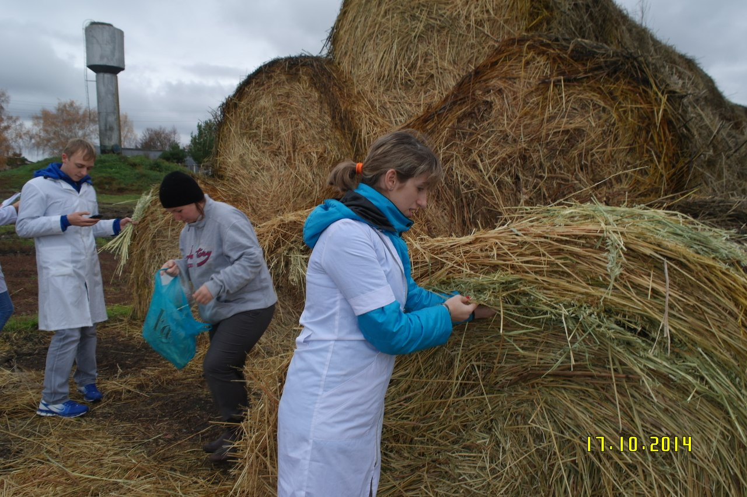
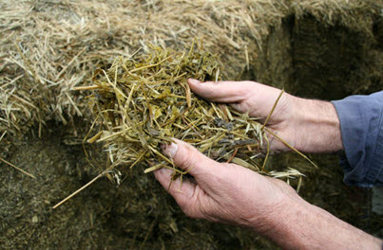
ПИЧАННИ ҲИСОБГА ОЛИШ ВА СИФАТИНИ БАҲОЛАШ
Ғарам ҳажмини аниқлаш. Бунинг учун ғарамнинг кенглиги, узунлиги ва белбоғининг узунлигини ўлчаб билиш керак.
Ғарамнинг кенглиги икки томони ўлчаниб, уларни қўшиб, натижасини иккига бўлиб топилади. Агар ғарамнинг пастки қисми тор, устки қисми кенг бўлса, ҳар томондан иккитадан ўлчов олинади, улар қўшилиб, иккига бўлинади.
Ғарамнинг узунлиги ҳам икки томонини ўлчаб, уларни қўшиб, натижани иккига бўлиб аниқланади.
Белбоғининг узунлиги узун ип ёки узун метр (рулетка) ни ғарам устидан ташлаб, кўндалангига ердан ергача бўлган масофа аниқланади. Узун ғарамларда турли нуқталарда баландлик ҳар хил бўлиши мумкин, шунинг учун белбоғ уч жойдан ўлчаниб, шу ўлчовларнинг ўртачаси олинади.

Slide 13
1 м узунликдаги ғарам ҳажми, м³
Белбоғи,м | Ғарамнинг узунлиги, м
 | 2,5 | 3,0 | 3,5 | 4,0 | 4,5 | 5,0 | 5,5 | 6,0 | 6,5
6 | 4,90 | 5,15 | - | - | - | - | - | - | -
7 | 6,25 | 6,75 | 7,05 | 7,25 | - | - | - | - | -
8 | 7,55 | 8,30 | 8,90 | 9,30 | 9,50 | - | - | - | -
9 | 8,90 | 9,85 | 10,70 | 11,35 | 11,80 | 12,15 | - | - | -
10 | - | 11,45 | 12,55 | 13,45 | 14,05 | 14,60 | 15,10 | - | -
11 | - | 13,00 | 14,40 | 15,50 | 16,35 | 17,10 | 17,70 | 18,25 | -
12 | - | - | 16,25 | 17,60 | 18,60 | 19,55 | 20,40 | 21,05 | 21,60
13 | - | - | - | 19,65 | 20,90 | 22,00 | 23,05 | 23,90 | 24,70
14 | - | - | - | 21,75 | 23,20 | 24,50 | 25,70 | 26,80 | 27,80
15 | - | - | - | 23,75 | 25,45 | 26,96 | 28,30 | 29,65 | 30,90
16 | - | - | - | - | 27,75 | 29,40 | 31,00 | 32,50 | 33,95
17 | - | - | - | - | 30,45 | 32,30 | 33,95 | 32,55 | 37,10
18 | - | - | - | - | - | 35,35 | 37,10 | 38,70 | 40,25
19 | - | - | - | - | - | - | 40,25 | 41,95 | 43,60
20 | - | - | - | - | - | - | 43,35 | 45,35 | 47,15

Slide 14
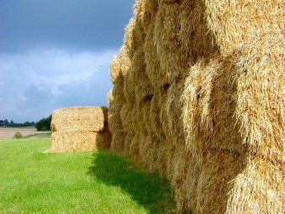
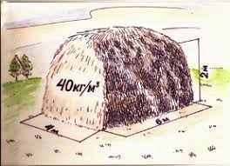
Ғарамнинг вазнини аниқлаш..
Пичан ғарами ҳажмини аниқлангандан сўнг, уни 1 м³ пичан вазнига кўпайтириб ғарамдаги пичан вазни топилади.
1 м³ пичан вазни ғарамда сақланиш муддати, ўтнинг ботаник таркиби, ўриш муддатлари, ғарамни босиш усули ва бошқаларга боғлиқ бўлади. Бу кўрсаткични ғарамдан узунлиги, кенглиги ва баландлиги 1 м кесиб олиниб, тарозида тортиш йўли билан аниқланади.

Slide 15
1 м³ пичаннинг тахминий вазни, кг
Пичан тури | Ғарамга босилгандан кейин
 | 3-4 кун ўтгач | 1 ой ўтгач | 3 ой ўтгач | 6 ой ўтгач
Йирик пояли ўтлар: қамиш, янтоқ, шувоқ, ва бошқалар | 37-42 | 45-51 | 50-55 | 54-61
Сув билан таъминланган юқори ҳосилли қўнғирбош экилган ўтлар | 40-45 | 49-45 | 54-62 | 58-65
Ўртача ҳосилли экилган қўнғирбош ўтлар | 45-50 | 55-61 | 58-65 | 64-70
Дуккакли, қўнғирбош экилган ва табиий пичан ўтлари | 55-57 | 67-70 | 72-78 | 75-84
Кам ҳосилли табиий пичанзор қўнғирбош ўтлар: эркакўт, ялтирбош ва бошқалар | 60-65 | 73-79 | 78-85 | 84-91

Slide 16
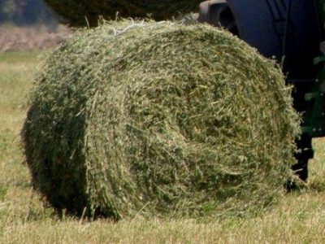
Пичаннинг сифатини баҳолаш
Пичаннинг сифатини баҳолаш унинг озуқалик қимматига қараб гуруҳларга ажратишга ҳамда таркибида зарарли ва заҳарли ўтлар бўлса, уларни фойдаланилмайдиганга чиқариб, ҳайвонларни заҳарланишдан сақлаб қолиш учун зарурдир. Ғарамлар пичаннинг сифатига қараб у ёки бу турдаги ҳайвонларга бериш учун ажратиб қўйилади. Сифати ва тўйимлилиги юқори пичан ёш қорамоллар, соғин сигирлар ва буқалар учун ажратилади.
Пичанга баҳо беришда унинг ҳиди, ранги, ўтнинг ёши (ўсимлик ўрилган фазаси)га алоҳида эътибор берилади.

Slide 17
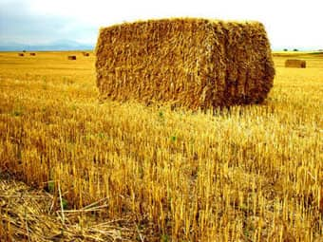
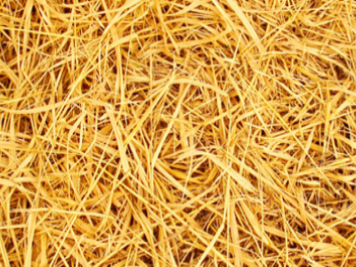
СОМОНДАН ОЗУҚА СИФАТИДА ФОЙДАЛАНИШ
Сомонга ишлов бериш. Қишлов даврида молларга сомон ва бошқа далачилик қолдиқларини бериш учун тайёрлаш мураккаб жараёндир. Сомон таркибидаги протеин ва умумий тўйимлигини пастлиги ва физик хусусиятлари билан ажралиб туради.
Буғдой сомонинг 100 кг. да 21,3 озуқа бирлиги ва 0.8кг оқсил бор. 4,7 кг сомон 1 озуқа бирлигига тенг. Аммо бу кўрсаткичлар буғдойнинг ўстирилган шароитига қараб ўзгариши мумкин.

Slide 18
Майдаланган сомонни намлаш.
Майдаланган сомонни намлаш учун уни иссиқ шўр сув,барди, озиқавий; шинни (100кг сомонга 1.5-2кг,тузни 20-30⁰С ли 80-100литр сувда эритилади) ишлатилади. Сомонни ейилиш даражаси ошади. Наманганда сомоннинг чанг,тўзон бўлиб йўқолиши камаяди.Шунинг учун уни яхшилаб аралаштирилади. Етарли намланган сомонни қўл билан сиқиб кўрилганда ундан сув оқмаслиги керак. Сомонни сементланган ўралар ёки катта идишларда намлаш мумкин. Намлаш тугатилгандан сўнг дархол молларга бериш лозим. Чунки иссиқ хоналарда бундай сомон тез ачиб кетади, совуқ бўлганда эса яхлаб қолади.

Slide 19
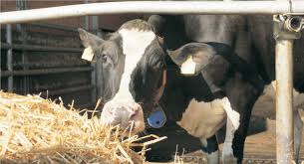
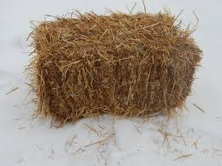
Сомон тайёрлашнинг биологик усуллари.
Юқорида эслатиб ўтганимиздек, дағал озиқларни кимёвий усул билан ишлов бермасдан молларни боқиш кам самаралидир.
Сомонни гидролиз қилиш ва уни оқсил билан бойитиш натижасида тўйимлилик 2.5-3 марта ошади.
Кейинги пайтларда сомонни гидролиз қилиш ва хамиртуруш қўйиш билан ишлов бериш кенг қўлланила бошлади. Бунда бир мунча қанд моддаси ҳосил бўлади, қуруқ ўсимлик моссасидан 5-20% турли хил қандлар илиш мумкин. Сомонга ишлов беришнинг иккинчи қисмида гидролизланган сомон ёки бошқа дағал озиқни қандга айланганидан фойдаланиб озиқавий ачитқилар ўстиришдир.

Slide 20
1тонна гидролизли ачитқи массани тайёрлаш учун қуйидагилар керак:
80 кг сомон уни.
50 кг майдаланган концентратлар (ун ҳолида).
0.1 мл хлорид ёки 0.2 литр сульфат кислота.
1.5 кг аммоний сульфат тузи.
2 кг фторсиз фосфат ёки 3 кальций фосфат тузи.
650 кг сув.
120 кг буғ.
100 кг ачитқи, яьни 43 кг жавдар ёки арпа уни

Slide 21
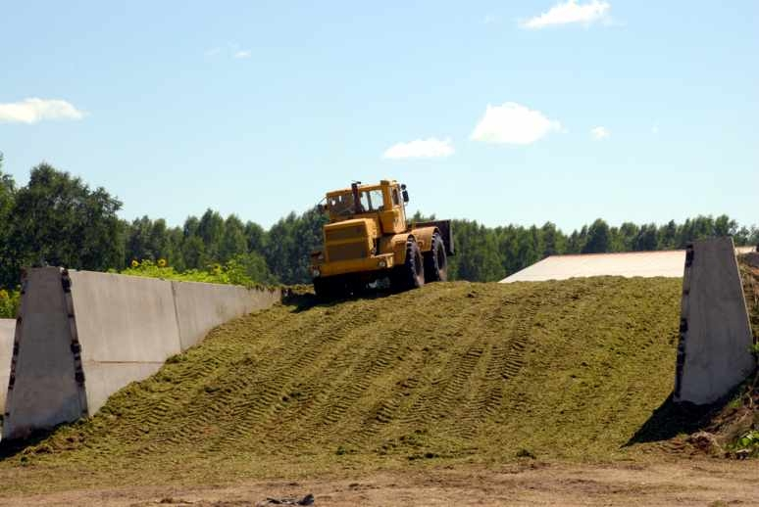
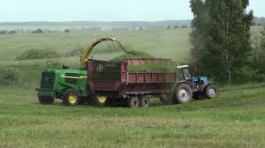
СЕНАЖ ТАЙЁРЛАШ
Сенаж сўлитилган кўпйиллик ва бирйиллик ўтлардан тайёрланади. Бундай ўтлар соф ҳолда экилган дуккакли ва қўнғирбош ўтлар, шу ўтларнинг экилган аралашмаси, шунингдек, юқори ҳосилли табиий пичанзор ўсимликлари бўлиши мумкин.
Сенажни консервалаш (айнимайдиган ҳолда сақлаш) муҳитнинг физиологик қуруқлиги, яъни ўсимлик тўқималарининг сув ушлаш кучи кўпчилик бактерияларнинг сўриш кучидан юқори бўлганлиги сабабли содир бўлади. Фақатгина моғор замбуруғларининг сўриш кучи юқори бўлади, шунинг учун шуларгина сўлиган ўтда кўпайиши мумкин.

Slide 22
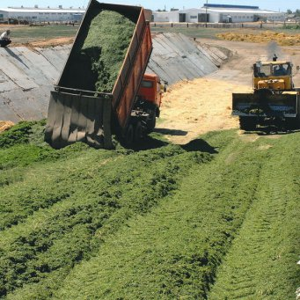
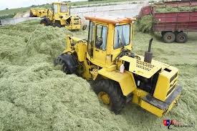
Сўлитилган ўтни сенажхонага босиш.
Сенажхона ҳаво киришидан тўла ҳимояланган бўлиши керак. Ўзбекистонда сенаж, одатда, траншеяларга босилади. Барча технологик талаблар тўла бажарилганда сифатли сенаж тайёрланади.
Сенаж траншеялари 3 хил бўлади: ер устки, ярим чуқур ва чуқур. Ер устки траншеялар деворлари учун кўп тупроқ тўплаб зичланади. Ярим чуқур ва чуқур траншеяларнинг деворлари темир бетон плиталар билан мустаҳкамланади, ораларида ёриқлар бўлмаслиги керак. Ости бетонланади. Сенаж траншеялари қуришда силос учун мўлжалланган намунавий лойиҳалардан фойдаланиш мумкин.

Slide 23
Сенаж сифатига қўйиладиган талаблар.
Кўрсаткичлар | Синф учун меъёрлар ва тавсифи
 | I | II | III
Ҳиди | Хушбуй | Мева ҳиди. | Хушбуй мева; асал ёки янги пиширилган ноннинг кучсиз ҳидига йўл қўйилади
Ранги | Қўнғир-яшил, сарғиш-яшил, Себарга учун оч-жигарранг бўлиши мумкин. |  | Қўнғир-яшил, сарғиш-яшил; себарга учун оч-жигарранг, оч-қўнғир бўлишга йўл қўйилади.
Қуруқ модда салмоғи, %
дуккакли | 40-55 | 40-55 | 40-55
қўнғирбош ва дуккакли+қўнғирбош | 40-60 | 40-60 | 40-60
Қуруқ моддада хом протеин салмоғи %, кам эмас;
дуккакли | 15 | 13 | 11
дуккакли+қўнғирбош | 13 | 11 | 9
қўнғирбош | 12 | 10 | 8
Қуруқ моддада хом клетчатка салмоғи %, ортиқ эмас | 29 | 32 | 35
Қуруқ моддада хом кул салмоғи, % ортиқ эмас | 12 | 14 | 15
Қуруқ моддада осон эрувчи углеводлар салмоғи %, кам эмас | 2 | - | -
Қуруқ моддадаги каротин мг/кг, кам эмас | 50 | 40 | 30
Ёғ кислоталари салмоғи, % ортиқ эмас | Йўл қўйилмайди | 0,1 | 0,2

Slide 24
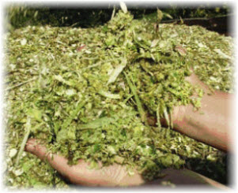
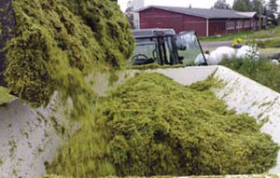
СИЛОС ТАЙЁРЛАШ
Силос таркиби ва уни тайёрлаш учун фойдаланиладиган ўсимликлар.
Озуқаларни силослашда уларни консерваловчи (айнитмасдан сақловчи) омил бўлиб, қанд моддасининг бижғиши натижасида ҳосил бўлувчи сут кислотаси ҳисобланади. Силосда сут кислотасидан ташқари сирка, пропион ва бошқа органик кислоталар ҳам бўлади, аммо улар силос сифатига салбий таъсир кўрсатади.
Силосланаётган ўсимликда қанд моддаси қанча кўп бўлса, у шунча осон силосланади. Силоснинг кислоталик меъёри рН 4-4,2. Сут ачиш-бижғиш бактериялари, асосан, оддий қанд моддасидан сут кислотаси ҳосил этади. Силос таркибидаги рН ни 4,2 га етказиш учун зарур модда миқдори қанд минимуми деб юритилади.

Slide 25
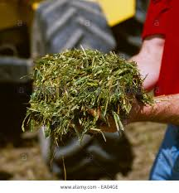
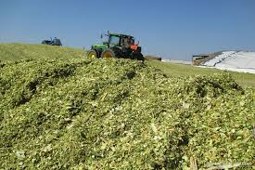
Силоснинг сифати.
Силосда ўсимликнинг барча таркибий қисмлари- барглар, поялар, гултўпламлари аниқ кўриниб туриши, эзилган шилимшиқ ҳолда бўлмаслиги, чириган сассиқ моғор ва бошқа ҳидлар бўлмаслиги керак.
Силос кимёвий ва кўздан кечириш кўрсаткичларига кўра I, II, III синфларга ва синфсиз (яроқсиз)ларга ажратилади.
Қўнғир ва тўқ жигарранг, асал ёки янги пиширилган ноннинг ўткир ҳидига эга силос синфсиз (яроқсиз) ҳисобланади.
Моғор босган ёки чириган ўсимлик аралашган силосни молларга бериш маън этилади. Сифатсиз силос от, бўғоз ва эмизадиган молларга (қорамол, қўй, эчки, чўчқалар) айниқса зарарли таъсир қилади.
Агар бир сиқим силос қўлда сиқилганда ранги юқса, унда ўсимлик қисмлари кўринмаса бундай силос бузилган ҳисобланади ва молларга бериб бўлмайди.

Slide 26
Кунгабоқар кўк массасидан тайёрланадиган силосни сифатига класслар бўйича меьёрий талаблар
Кўрсаткичлар | Силосланувчи массанинг класслар бўйича сифати
 | I | II | III
Ривожланиш даври | гуллаганда | Гуллай бошлаганда | Ғунчалаш (тўпгул ҳосил бўла бошлаганда)
Намлик | 80 | 83 | 85
Умумий қуруқ модда, (камида) % | 20 | 17 | 15
Қуруқ моддадаги протеин миқдори, % | 10 | 8 | 8
Қуруқ моддадаги каротин миқдори, (камида), мг/кг | 35 | 35 | 35
Силосхонага бостиришнинг давомийлиги, деворларининг баландлигига қараб (сутка)
гача, кўпи билан | 3 | 3 | 3
2.5- гача, кўпи билан | 4 | 4 | 4
дан баланд, кўпи билан | 5 | 5 | 5
Ҳаво ўтмайдиган қилиб беркитиш (сутка), кўпи билан | 2 | 2 | 2

Slide 27
ЭЪТИБОРИНГИЗ
УЧУН
РАХМАТ !

